Slide 1
特征
梅花鹿样本数据：
个体
样本

Slide 2
单个模型的评价方法：
训练完后的模型
计算训练集的拟合优度
如：R方
MSE
计算测试集的拟合优度
如：R方
MSE
投入使用
通过
拒绝
重新选择模型
如换用非线性回归

Slide 3
多个模型的评价方法：
训练完后的模型们
选择最优
投入使用
通过
计算训练集的拟合优度
如：R方
MSE
计算验证集的拟合优度
如：R方
MSE
计算测试集的拟合优度
如：R方
MSE
拒绝
重新选择模型
如换用非线性回归
若拒绝，则返回选择次最优再次进行

Slide 4
类别：
子数据集：
正确分类：
误分类：
子指标：
综合得出多分类模型的拟合优度

Slide 5
TP
FN
FP
TN

Slide 6
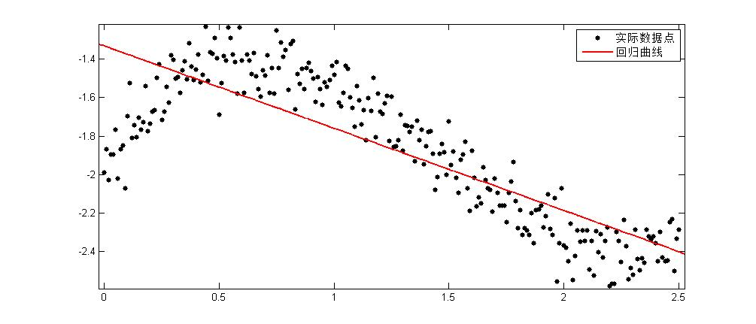
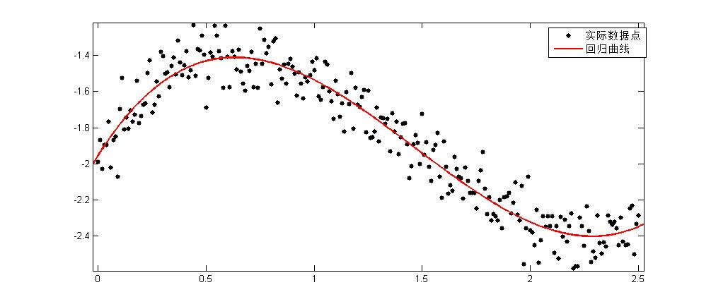
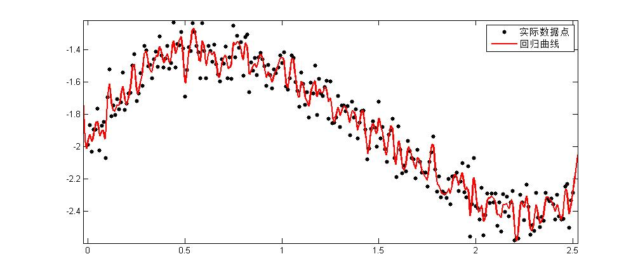
欠拟合
正常拟合
过拟合

Slide 7
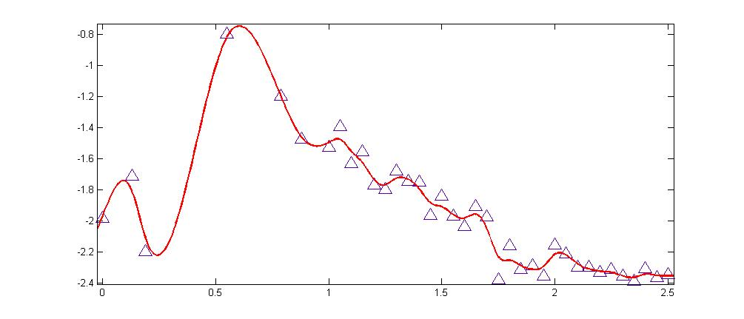
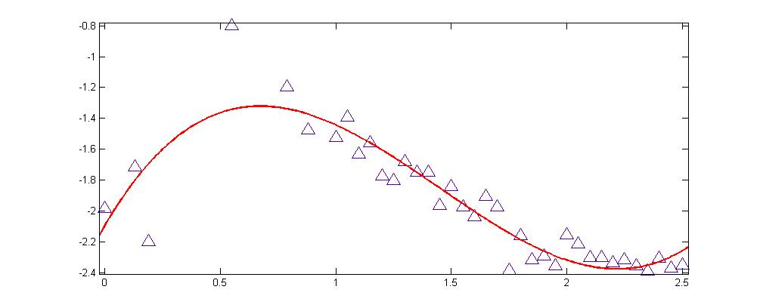
过拟合
正常拟合

Slide 8
……
……
……
……
过拟合
正常拟合

Slide 9
R方
1
训练集
测试集
O
理想的训练程度
训练程度

Slide 10
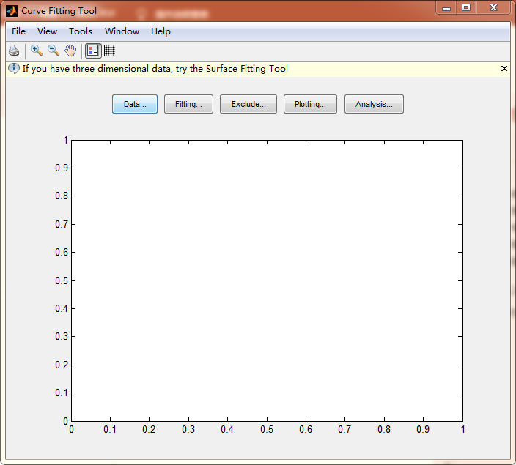
点击Data按钮导入数据

Slide 11
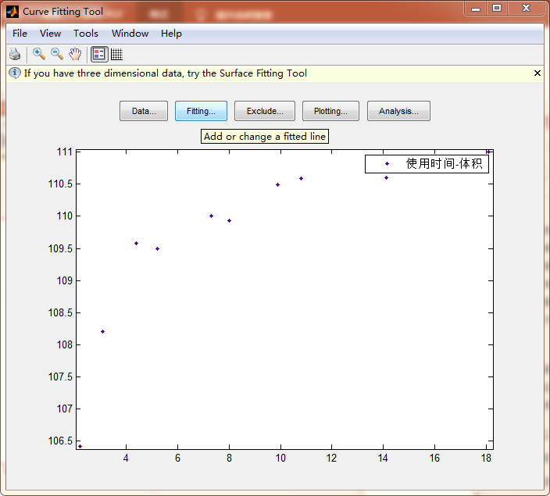
点击Fitting创建新拟合
导入数据集之后自动生成预览图

Slide 12
点击Fitting创建新拟合
导入数据集之后自动生成预览图

Slide 13
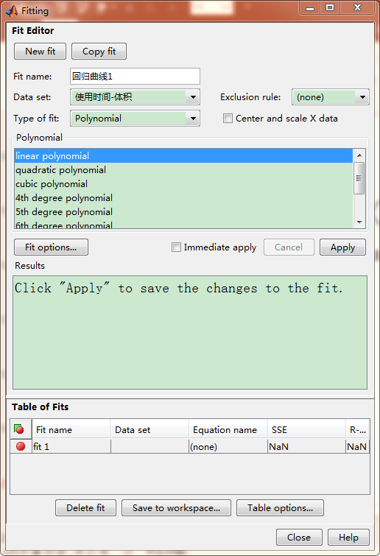
1、创建新拟合
2、为拟合命名
3、选择数据集
4、选择函数类型，这里选择一元多次函数
6、选择完毕后单击Apply
5、细选函数类型，选择
cubic polynomial：一元三次函数

Slide 14
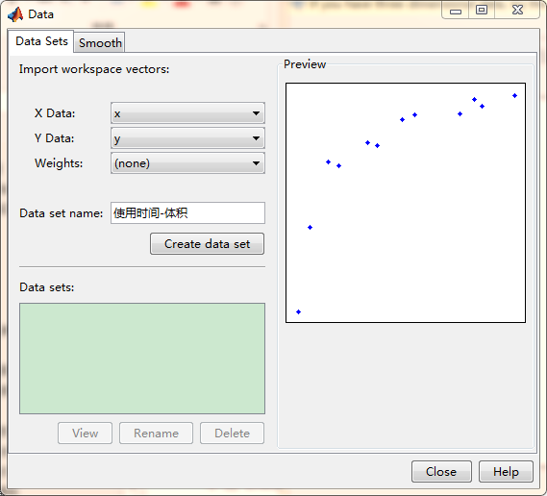
分别导入选择x与y
为数据集命名
导入后自动生成预览图
设置完后单击
Create data set

Slide 15
测试数据
训练数据

Slide 16
1、划分数据集
2、选择机器学习模型
选择代价函数，训练模型的参数
分别算出训练集、测试集中的预测值
满意
满意
在测试集中评价模型
在训练集中评价模型
投入使用
过拟合
不满意
1、采取策略
2、更换模型
更换模型

